Slide 1
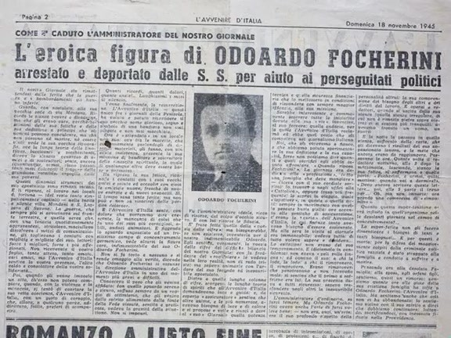

Slide 2
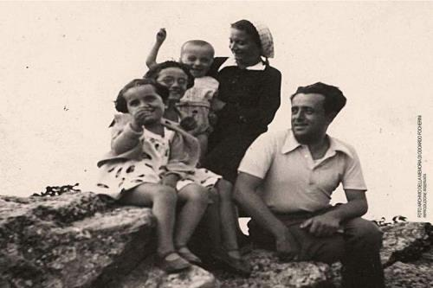
Un Giusto

Slide 3

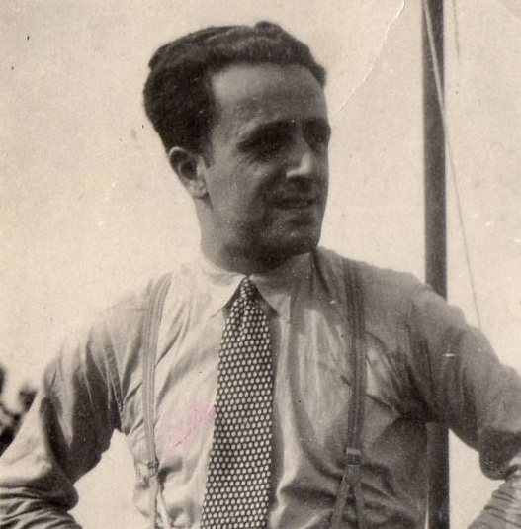
Bologna Lett. N. 11 a Sacchetti 01/04/1944
Stanotte avevo preparato una lettera per Maria ed una serie di note per te da far recapitare in caso di partenza improvvisa, poi ò dovuto tutto bruciare per l'attesa perquisizione... che non è venuta. È stato un lavoro ingrato e penoso, puoi immaginare in quali condizioni di spirito sia stato fatto.. Ed al buio, in questo lurido sporco e infame ambiente dove tutto congiura per rendere più penosa la già triste e dolorosa condizione di noi disgraziati. Mi auguro di non doverlo più fare, anche perché non so se ne sarei ancora capace. Comunque se verrà per volontà di dio anche quell'ora, da lui troverò la forza per fare del mio meglio. Perdona la esuberanza e le esigenze di un recluso, che vissuto sempre in piena libertà, insofferente per carattere e per temperamento di ogni legame coercitivo è costretto a star qui con sette bimbi a casa, mamma, babbo, e giornale al quale avrebbe voluto proprio ora dare ancora di più!

Slide 4
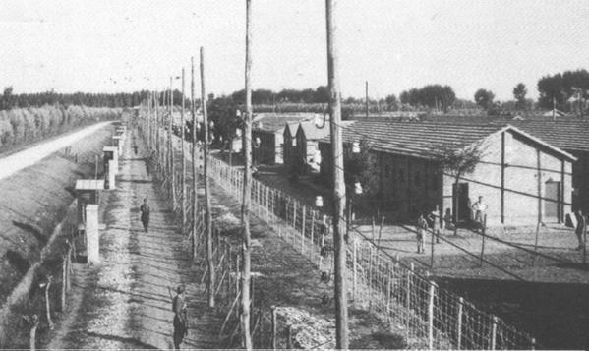
CAMPO DI
CONCENTRAMENTO DI
FOSSOLI

Slide 5
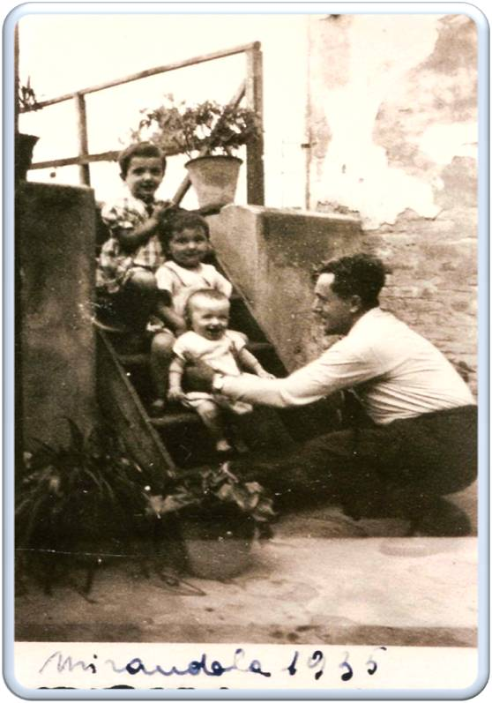
FOSSOLI Lett. N. 86 alla Moglie 13/07/1944
Se così fosse, se così sarà, accettiamo anche questo con la
stessa cristiana rassegnazione con la quale abbiamo accettato
il passato, a te il gran carico dei bimbi in un’ora difficile e dura a
me quello del pensiero di tutti voi e dell’impossibilità a fare
qualcosa oltre a pregare ed a offrire la sofferenza dell’ansia
e dell’angoscia per te e voi tutti che in ogni ora della giornata
mi siete più che vicini (..) La sola certezza che nulla di ciò
che è dolore e sofferenza va perduto, ma che tutto si tramuta
in benedizione se accettata con fede ed offerta a Dio, dà la
forza per pensare a te ed ai piccoli con una minore angoscia
paventando i pericoli del peggio che pessimisticamente si
può e fatalmente si è portati a pensare. La sofferenza è tutta
Lì … tutto il resto non si sente o appena si percepisce,
sopraffatto da questo pensiero che talvolta pare troppo
pesante. (..) Quanti baci? Tanti quanti te ne darò il
Giorno beato che aspetto con cuore sempre più a te unito.

Slide 6
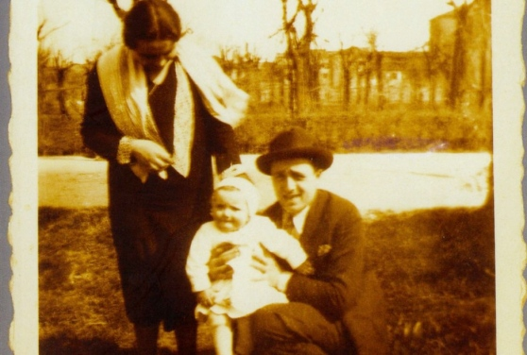
Tutto tace
e nel silenzio che le montagne fanno più austero e calmo
con la loro mole nera che si staglia nel cielo stellato, lon-tano
lontano un suono come di acqua scrosciante su dirupi è l’unico
segno di vita di tutto un grandioso emiciclo ciclopico. E’ l’ora delle
fate e dei gnomi che le leggende fanno vagare nelle notti fra dirupi e
abetaie, fra candori di ghiacciai (..) fra boschi e valli che di giorno
sono d’oro come nella canzone che quassù più che altrove è nel suo regno di poesia e di lirica.
Pullulano i ricordi più lieti e sereni, prendono vita le ombre ed i
sogni, riaffiorano nostalgie, prendono corpo sogni e speranze, si
riaccendono le luci di un ritorno ad ore e giornate luminose e piene di luce, di fede, d’amore.
Quanti ricordi ad ogni istante, ad ogni mutar di cielo, ad ogni cangiar
di toni cerulei o plumbei: ad ogni alitar di vento ad ogni gioco di luci
o di ombre nel cielo o sulle montagne!
Centro di tutto un viso, uno sguardo, un palpito, un fremito, un ricordo, un desiderio che à un nome: il tuo!
Non è nuovo, anzi è ormai vecchio, ma l’amore, il desiderio, l’ardore
non hanno età non conoscono tempo, vivono della inesauribile
freschezza del cuore che non è mai sazio, che è sempre più
giovane, sempre più insaziabile, sempre più desideroso, che non
conosce distanze e tempo se non per rinfocolare l’ardore, il
desiderio, la speranza, la certezza. (..)

Slide 7
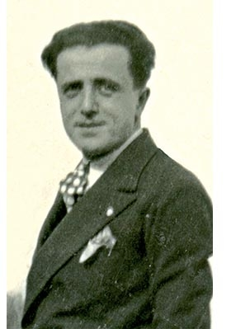
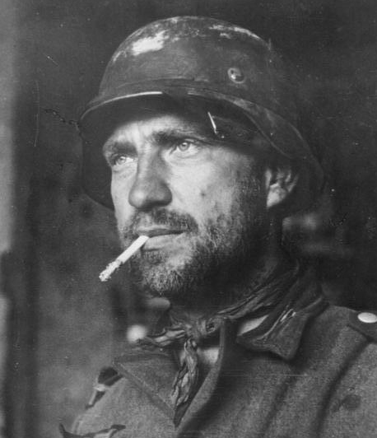
Hersbruck-Lett. N.166 alla SORELLA 08/10/1944
Gentila Signora,
Mi onoro di comunicarle che suo fratello si trova in questo campo di lavoro SANO e SERENO.
Sue notizie saranno molto gradite.
Con la MASSIMA stima ...

